Slide 1


ОСОБЕННОСТИ МЕТОДИКИ РАЗВИТИЯ ФИЗИЧЕСКОГО КАЧЕСТВА «сила» У ШКОЛЬНИКОВ 12-13 лет.
Выпускная квалификационная работа
по направлению
студента заочного отделения,
группы 01-181 Гумерова Р.Р.
Научный руководитель – Валеев А.М.,
к.б.н., доцент

Slide 2
Актуальность исследования
Актуальность исследования определяется тем, что развитие силовых способностей школьников 12-13 лет направлено на формирование здорового образа жизни, морально-волевых качеств, гармоничному развитию личности подрастающего поколения.
Развитие силовых способностей у школьников 12-13 лет с помощью физических упражнений на сегодняшний день является наиболее эффективным способом приучить ребенка к физической нагрузке.
Благотворное влияние физических упражнений на физическое развитие школьников 12-13 лет выражается в том, что от выполнения упражнений у школьников 12-13 лет улучшаются силовые способности, укрепляется мышечный каркас.

Slide 3
Объект и предмет исследования
Объект исследования: силовые способности школьников 12-13 лет.
Предмет исследования: уровень развития силовых способностей школьников
12-13 лет.

Slide 4
Цель и задачи
Цель работы – изучить уровень развития силовых способностей у школьников 12-13 лет.
Задачи работы:
изучить методику, критерии оценки понятий сила и силовые способности у школьников 12-13 лет;
провести тестирование и осуществить анализ развития силовых способностей у школьников
12-13 лет.

Slide 5
Силовые способности — это комплекс различных проявлений человека в определенной двигательной деятельности, в основе которых лежит понятие «сила».
Сила — это способность человека преодолевать внешнее сопротивление или противостоять ему за счет мышечных усилий (напряжений).

Slide 6
Организация и методы исследования
Исследование проводилось в МБОУ «Гимназия № 3 с татарским языком обучения» Кировского района г.Казани Республики Татарстан, над группой 100 человек (50 мальчиков и 50 девочек), возрастом 12-13 лет, в конце I и IV четвертей после освоения правильной техники физических упражнений, направленных на развитие силовых способностей.
Школьников поделили на 4 группы: 25 мальчиков 12 лет, 25 девочек 12 лет, 25 мальчиков 13 лет, 25 девочек 13 лет.

Slide 7
Для оценки уровня развития силовых способностей использовались контрольные упражнения (тесты): подтягивание на высокой перекладине с виса для мальчиков и на низкой перекладине для девочек, подъем туловища из положения лежа на спине за 1 мин, приседание с набивным мячом за головой.
Математическая обработка осуществлялась по определению достоверности различий по
t-критерию Стьюдента.

Slide 8
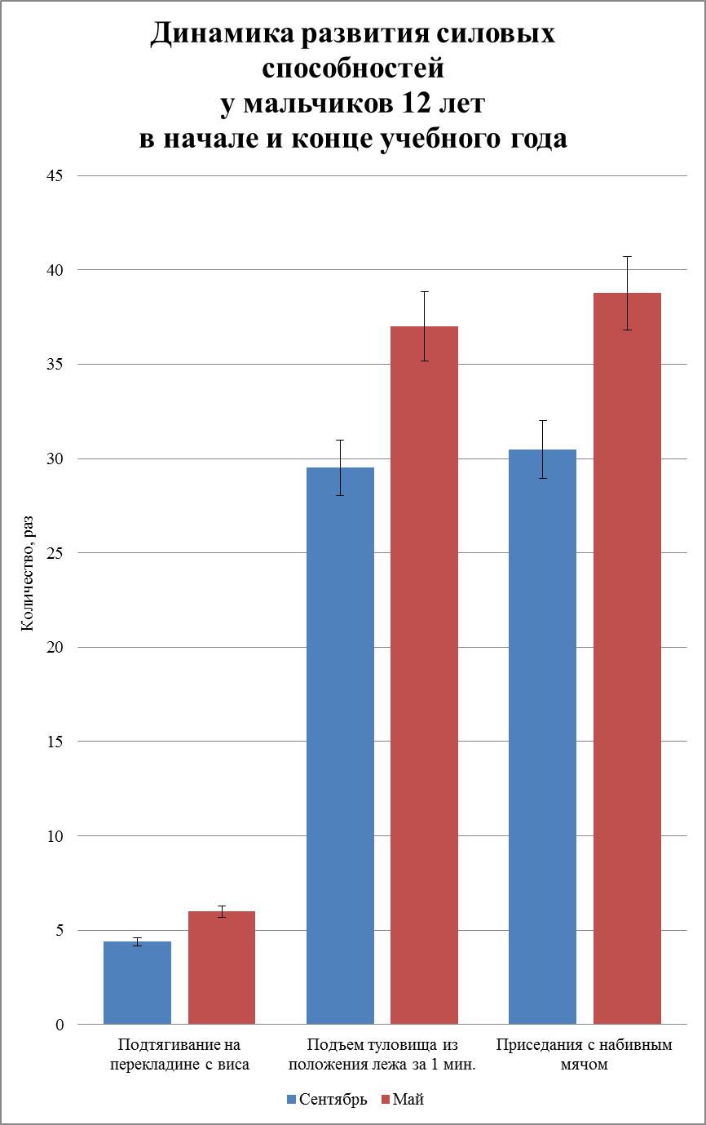

Slide 9
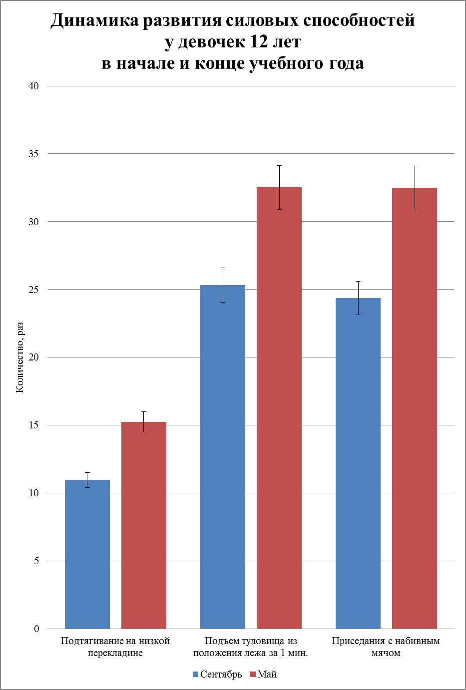

Slide 10

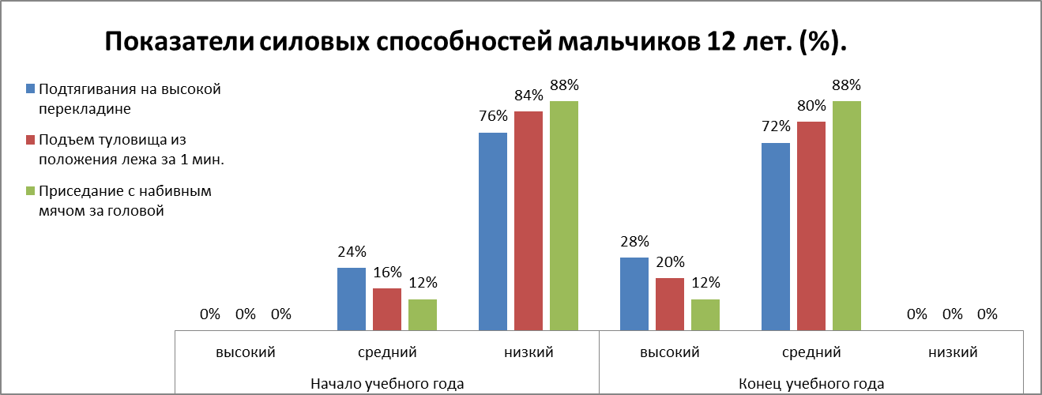
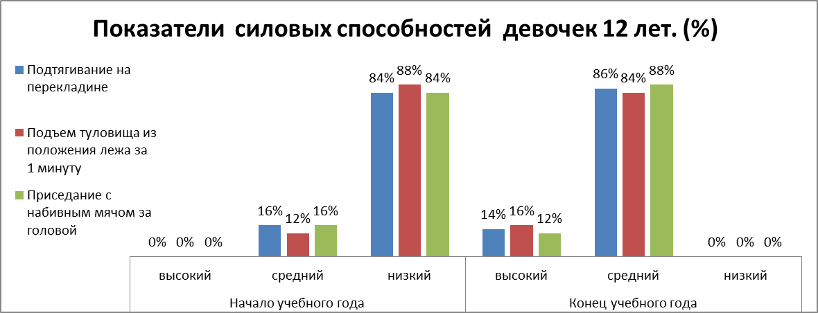

Slide 11
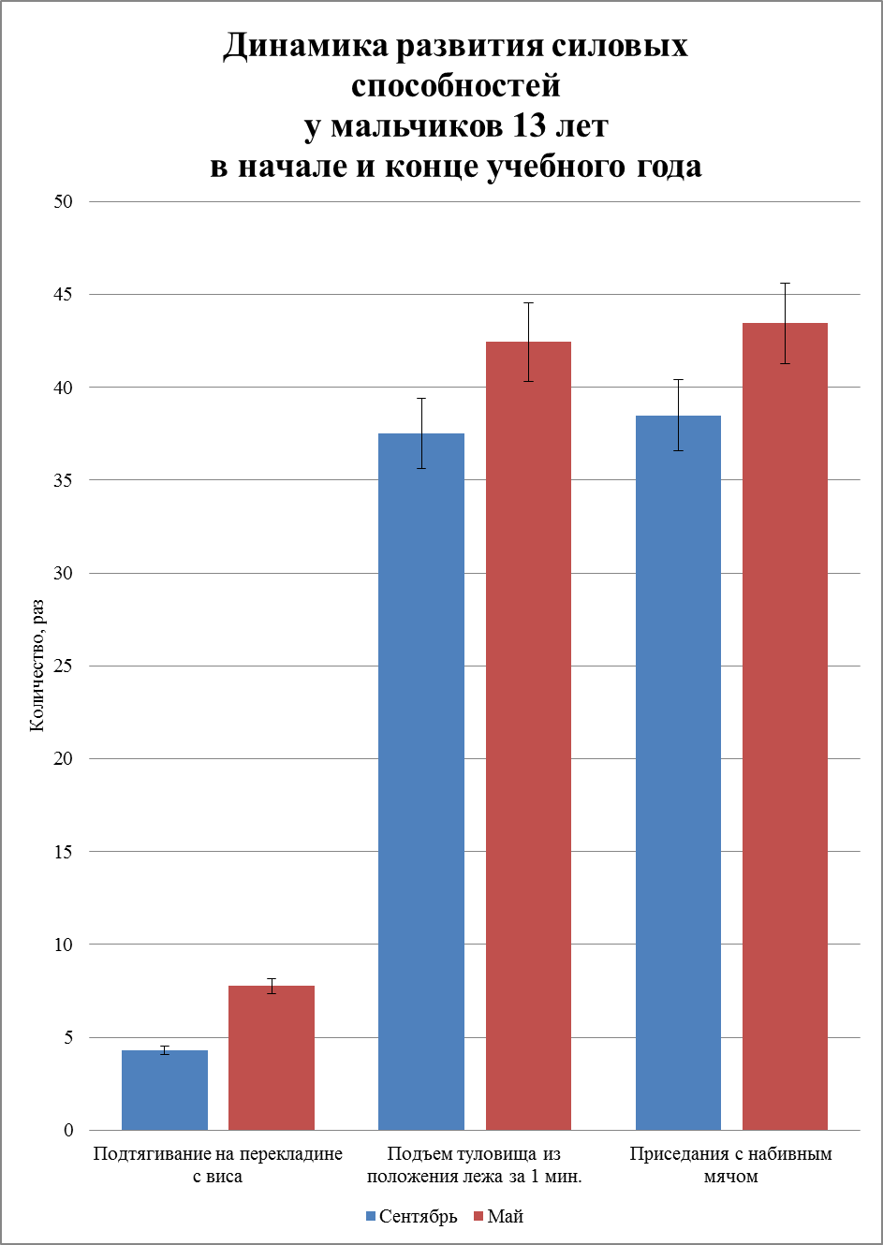

Slide 12
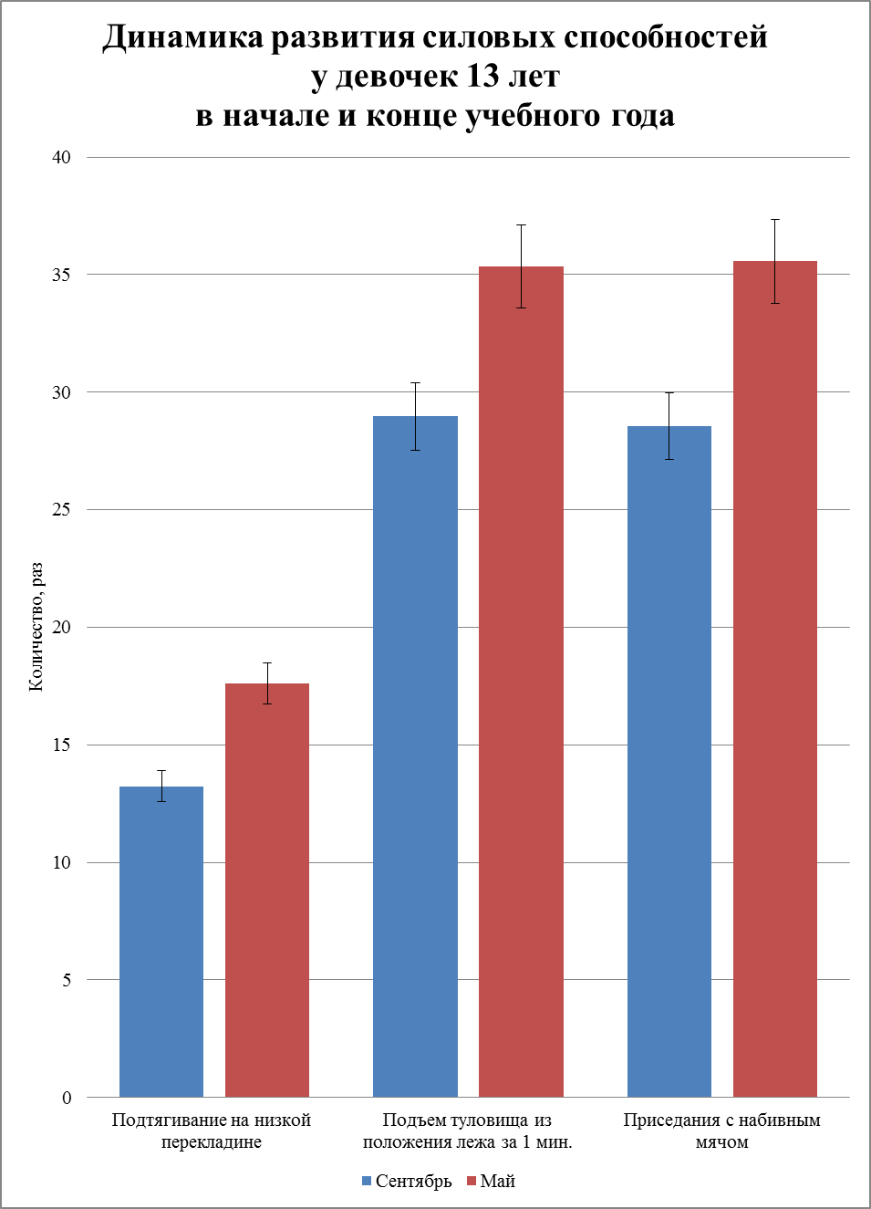

Slide 13
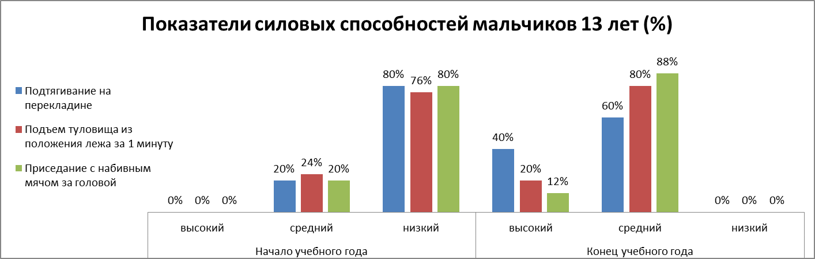
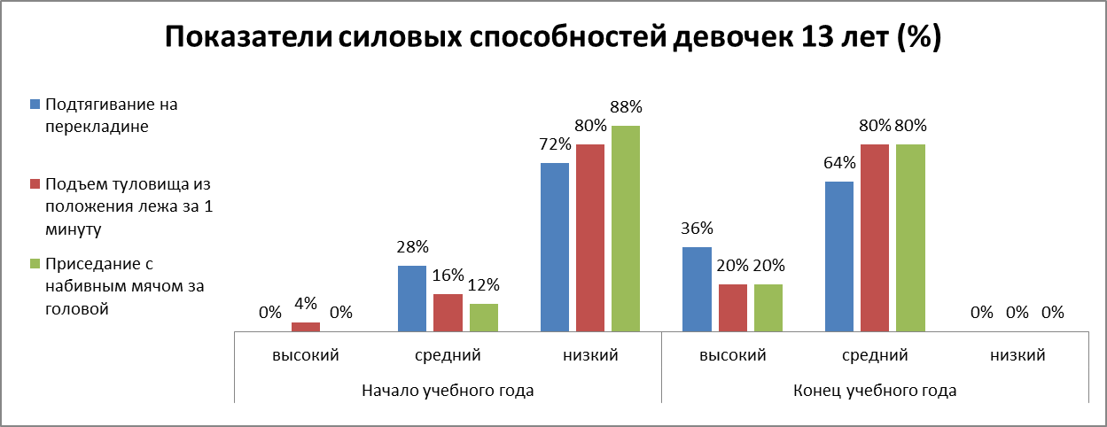

Slide 14
Заключение
Силовые способности — это комплекс различных проявлений человека в определенной двигательной деятельности, в основе которых лежит понятие «сила».
Использование физических упражнений с преимущественной направленностью на развитие силовых способностей в течение учебного года (8 месяцев) в процессе классно-урочных занятий школьников в виде комплексов, позволило существенно повысить уровень развития физических качеств.
По результатам восьми месяцев тренировок по разработанной методике мы видим положительную динамику роста силовых способностей у школьников 12-13 лет. Занятия положительно отразились на развитии силовых способностей, что позволило учащимся превзойти своих сверстников, не занимающихся спортом.

Slide 15
Спасибо за внимание!

